Slide 1
DETEKSI DINI STROKE MENGGUNAKAN ULTRASONOGRAPHY (USG)
TAZKIA AYU SAFITRI
20160308003

Slide 2
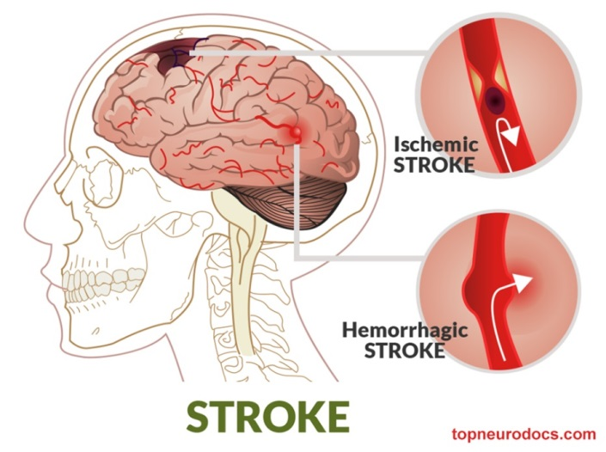
STROKE?
Stroke : hambatan atau pecahnya pembuluh darah
WHO 2011 : stroke merupakan penyebab kematian kedua (6.15 juta kematian per tahun / 10.8%)
penderita stroke tahun 2013 sebanyak 1.236.825 orang
Jenis stroke: Stroke Iskemik dan Stroke Hemoragik

Slide 3
EFEK RADIOLOGI
Radiasi
Iritasi kulit
Gangguan pencernaan

Slide 4
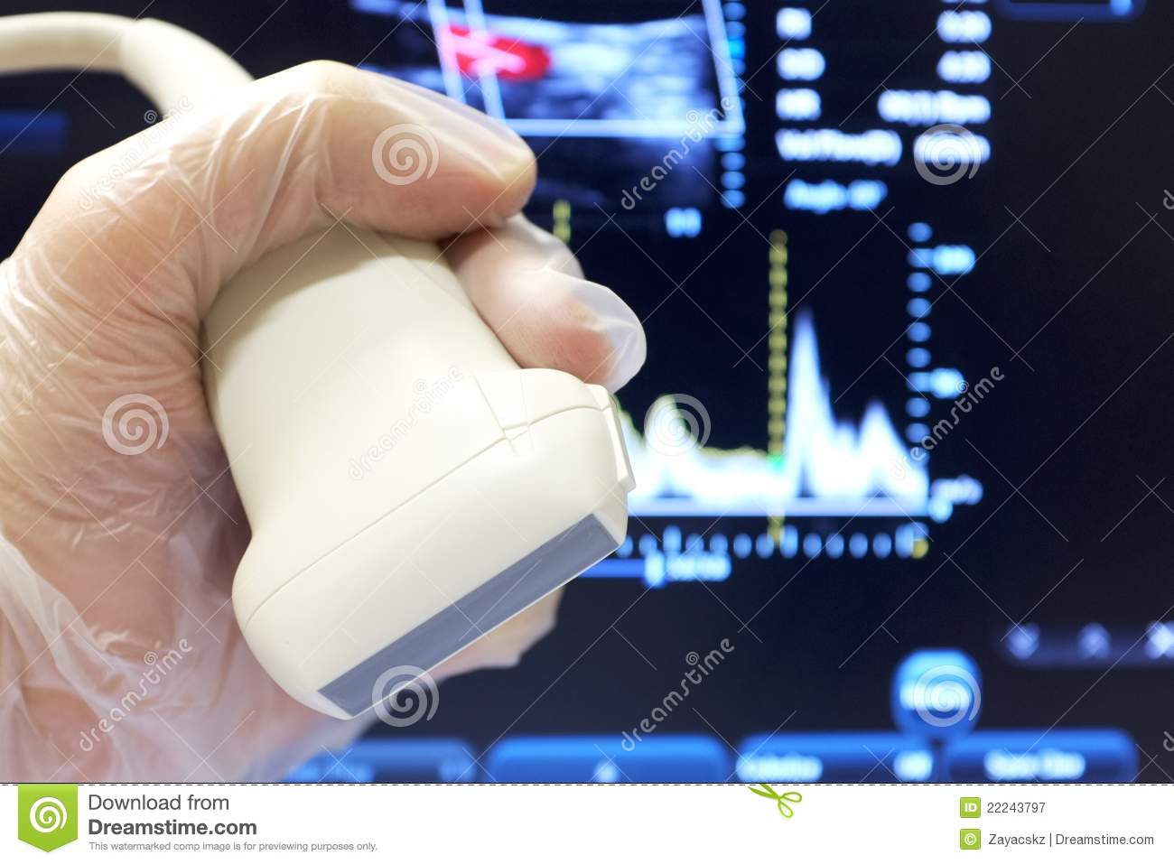
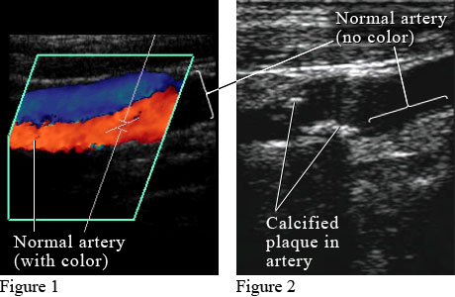
IDE DETEKSI: ULTRASONOGRAPHY (USG)

Slide 5
EFEK USG
USG dianggap aman, karena energi mekanik yang berasal dari gelombang suara sebesar 20.000 Hertz dipakai secara menyebar. Hanya 0-1% gelombang suara dari pemeriksaan ini dihantarkan ke tubuh. Selain itu, tidak ada panas yang dihantarkan serta tidak ada sinar x yang dipancarkan mesin USG. Bahkan menurut Badan Kesehatan Dunia WHO (World Health Organization), gelombang suara ultra ini baru akan berakibat negatif kalau dipakai sampai 400 kali.

